Slide 1

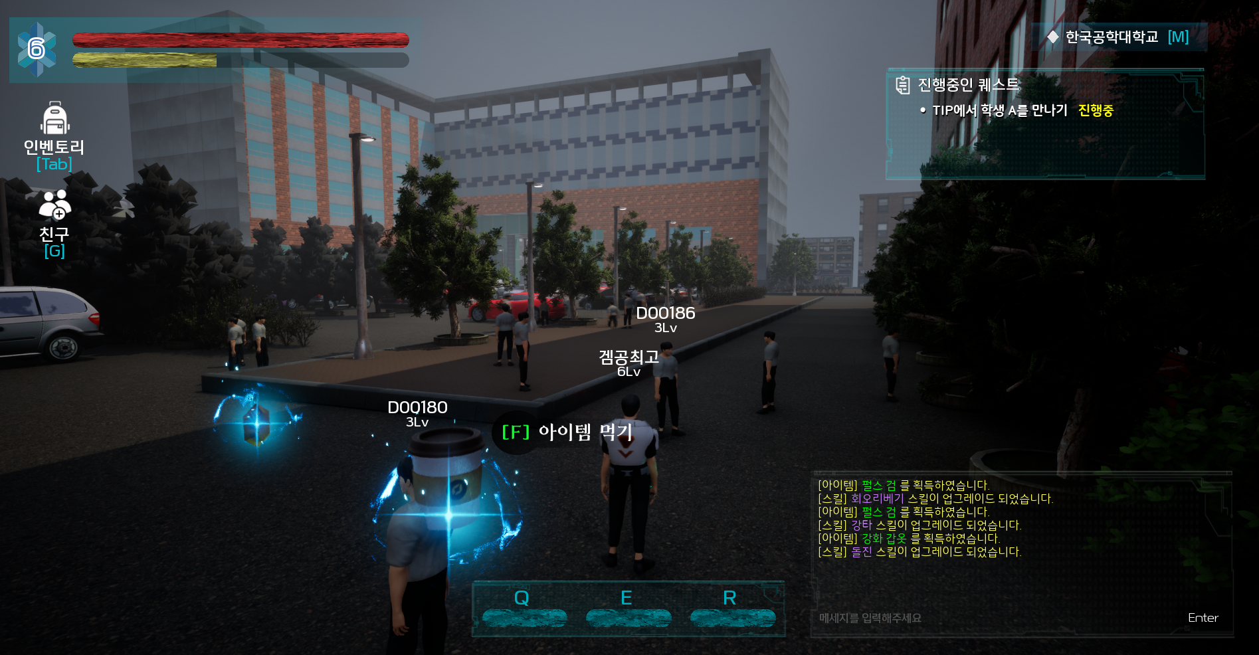
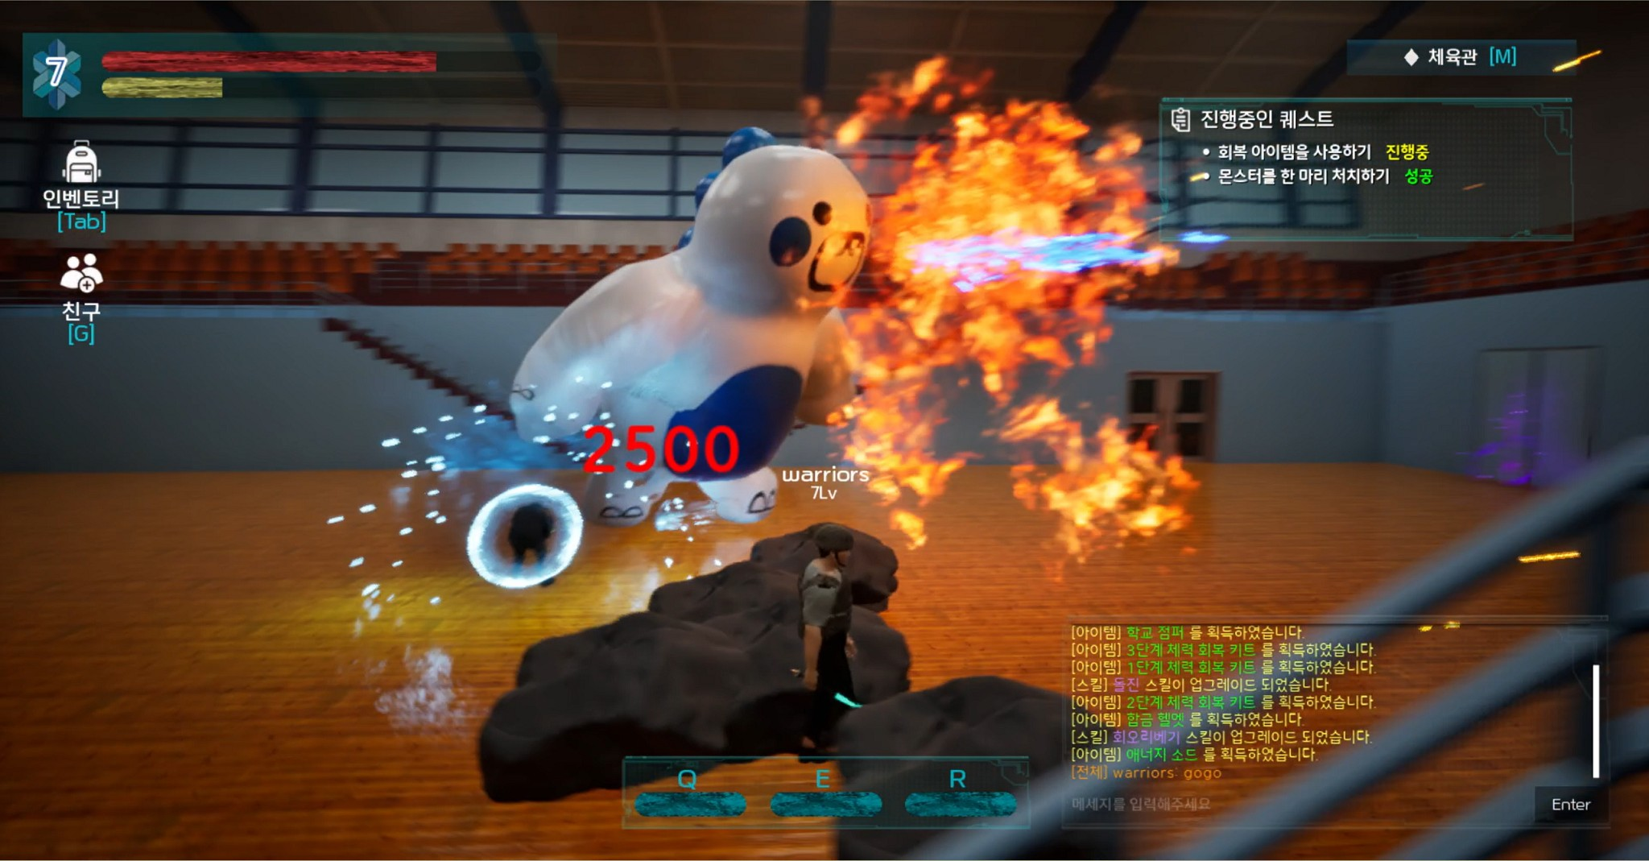
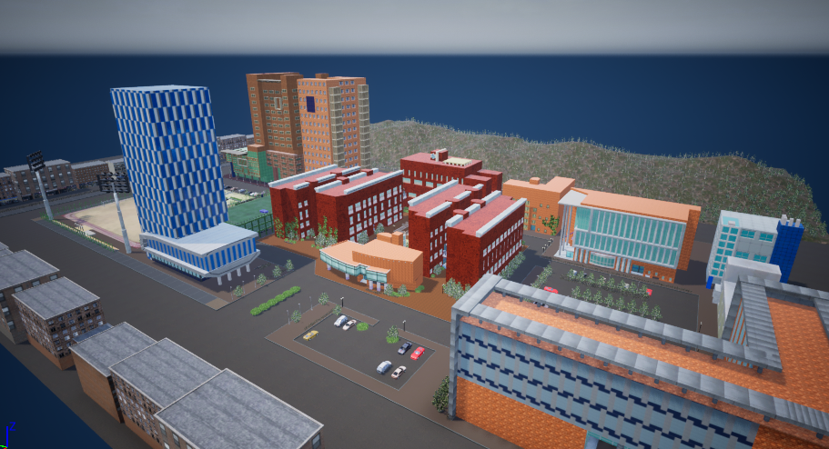
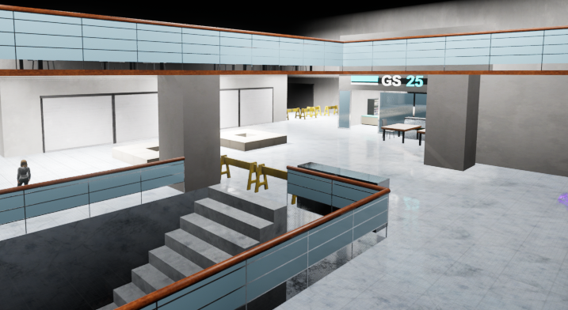
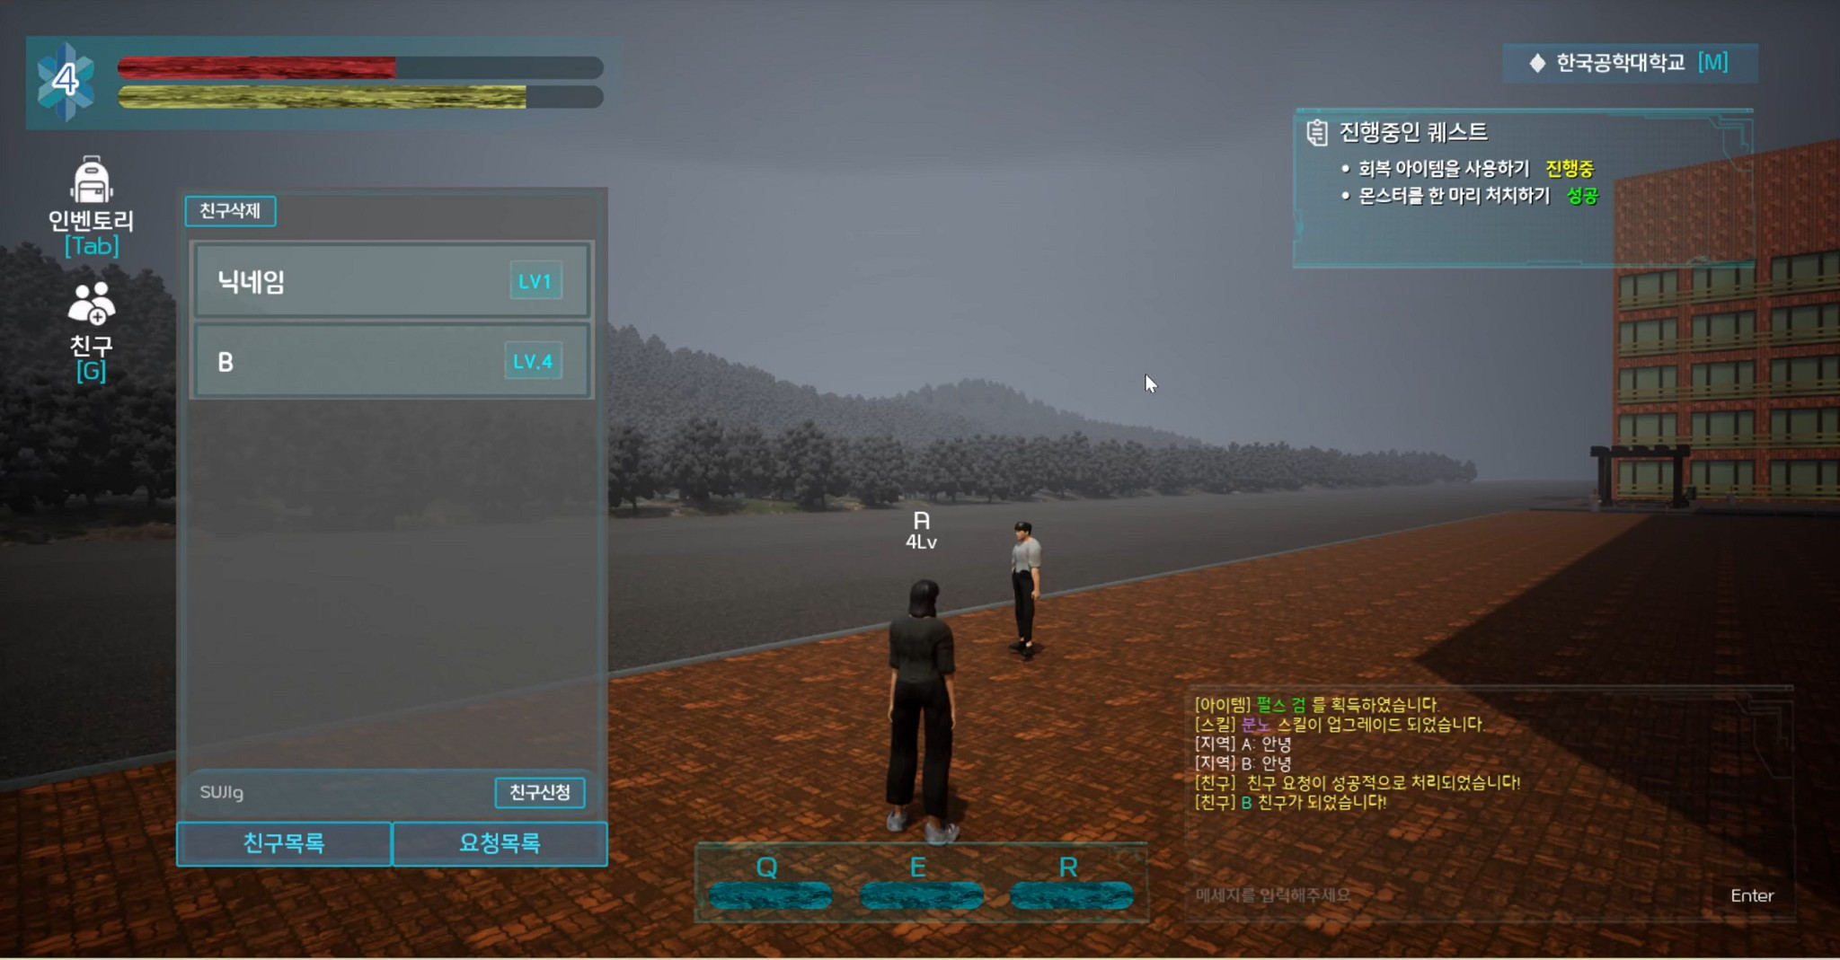
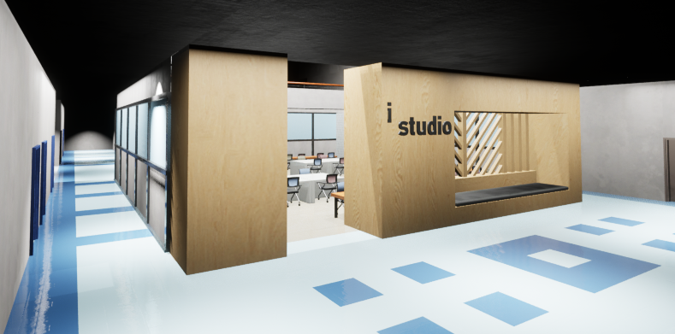
티유월드
게임공학과
지도교수 : 정내훈 교수님
김병현, 조성원, 황수지
개발배경
IOCP 를 이용한 대규모 동시접속 서버 설계와 구현
Unreal Engine 5.4를 활용한 MMORPG 콘텐츠 개발
3D 프로그램을 이용한 MMORPG 그래픽 리소스 제작
개발목표 및 내용
DB연동, NavMesh 기반 A * 길찾기, 공간 분할, 채널링 등 대규모 사용자 처리를 위한 서버 구조를 개발 및 최적화
메시 병합 및 인스턴싱을 통해 Draw call수를 줄이고 머터리얼 및 텍스처 해상도 최적화를 통해 모바일 환경에서의 유의미한 성능 개선
MMORPG의 핵심 게임플레이 기능 전반(던전, 퀘스트, 전투, 커뮤니케이션, 상점) 개발
테스트 클라이언트 접속 플레이 화면
기대효과 및 시장성
개발결과
• 실제 학교 구조와 요소를 게임에 반영하여 몰입감과 친숙함 제공
• 다양한 게임 콘텐츠와 대규모 유저 간 실시간 상호작용을 통해 커뮤니티 중심의 장기적인 유저 참여 유도
보스 전투 화면
게임 속에서 만나는
한국공학대학교
학교 맵
친구 추가 화면

